Slide 1
ШУМ
ГОСТ 12.1.003-83. ССБТ «Шум. Общие требования безопасности»
СН 2.2.4/2.1.8.562-96 «Шум на рабочих местах, в помещениях жилых, общественных зданий и на территории жилой застройки»

Slide 2
ШУМ
беспорядочные колебания различной физической природы, отличающиеся сложностью временной и спектральной структуры.
ШУМ
совокупность звуков различной силы и высоты, беспорядочно изменяющихся но времени и вызывающих неприятные субъективные ощущения.

Slide 3
Звук, в широком смысле
упругие волны, продольно распространяющиеся в среде и создающие в ней механические колебания;
Звук, в узком смысле
субъективное восприятие этих колебаний специальными органами чувств животных или человека.

Slide 4
Классификация шумов
По спектру
По природе возникновения
По характеру спектра
По частоте (Гц)
По временны́м характеристикам

Slide 5
По спектру
стационарные
нестационарные

Slide 6
Стационарный шум
шум, который характеризуется постоянством средних параметров: интенсивности (мощности), распределения интенсивности по спектру (спектральная плотность), автокорреляционной функции.

Slide 7
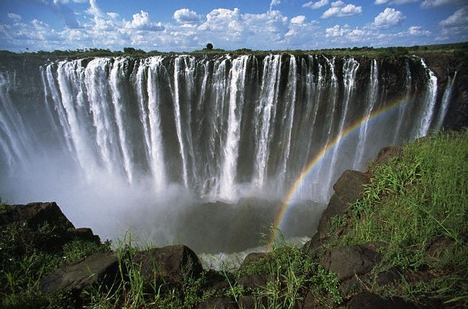
Белый шум — стационарный шум, спектральные составляющие
которого равномерно распределены по всему диапазону
задействованных частот.

Slide 8
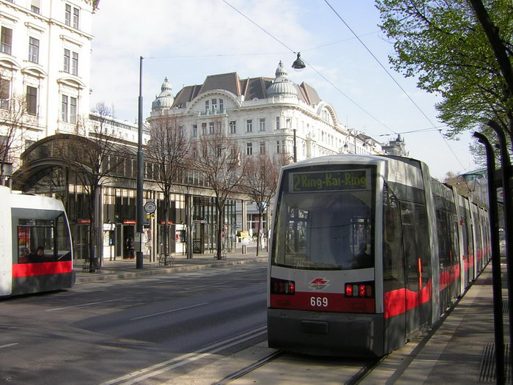
Нестационарный шум — шум, длящийся короткие промежутки
времени (меньшие, чем время усреднения в измерителях).

Slide 9
По характеру спектра
широкополосный шум
тональный шум

Slide 10
По частоте
низкочастотный
высокочастотный
среднечастотный

Slide 11
По временны́м характеристикам
постоянный
непостоянный
Непостоянный шум
колеблющийся
прерывистый
импульсный

Slide 12
По природе возникновения
Аэродинамический
Электромагнитный
Механический
Гидравлический

Slide 13

Бел
Русское обозначение — Б; международное — B
безразмерная единица измерения. Это логарифм отношения мощности звука к некоторой начальной мощности, в качестве которой взят порог слышимости для человеческого уха, который составляет 10⁻¹² Вт/м².

Slide 14
Децибел
десятая часть бела, то есть десятая часть логарифма безразмерного отношения физической величины к одноименной физической величине, принимаемой за исходную.
Русское обозначение единицы «децибел» — «дБ», международное — «dB»

Slide 15
Преимущества применения дБ
Характер отображения в органах чувств человека и животных изменений течения многих физических и биологических процессов пропорционален не амплитуде входного воздействия, а логарифму входного воздействия (живая природа живет по логарифму).
Удобство логарифмической шкалы в тех случаях, когда в одной задаче приходится оперировать одновременно величинами, различающимися не во втором знаке после запятой, а в разы и, тем более, различающимися на много порядков

Slide 16
Для оборудования | дБ
Для человека | дБА

Slide 17
Источник звука | дБ
Тишина в горах | 10
Легковой автомобиль на расстоянии 1 км. | 20
Шелест листьев при тихом ветре | 40
Тихий двор | 50
Легковой автомобиль | 50-60
Железная дорога, трамвай | 85-95
Сирена | 100
Старт реактивного самолёта | 120

